Slide 1
SISTEMA MONITOREO CCTV
2026 IT EMM

Slide 2
Estructura de programacion
Backend
C#
Lenguaje principal utilizado para:
Controladores MVC.
Lógica de negocio.
Monitoreo por Ping.
Acceso a base de datos.
JavaScript
Utilizado para:
Búsqueda de cámaras.
Filtros en tablas.
Interacción en tiempo real.
ASP.NET Core MVC 8
Utilizado para:
Desarrollo del sitio web.
Enrutamiento.
Renderizado de vistas.
Manejo de peticiones.
Frontend
HTML
Utilizado para:
Estructura de páginas.
Tablas.
Formularios.
Base de Datos
Microsoft SQL Server
Utilizado para almacenar:
NVRs.
Cámaras.
Fechas de conexión.
Configuración del sistema.
CSS
Utilizado para:
Diseño visual.
Tema oscuro.
Dashboard futurista.

Slide 3
Tablas SQL
Tabla | Función
NVRs | Guarda los grabadores de video (NVR).
Camaras | Guarda las cámaras registradas y su información de red.
UltimaConexion (campo de Camaras) | Guarda la última fecha en que una cámara respondió correctamente.

Slide 4
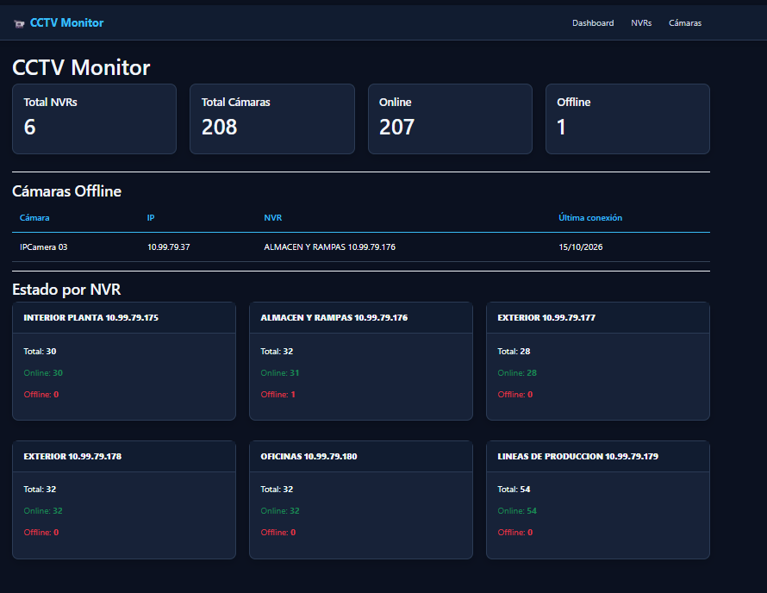
Flujo General del Sistema
Dashboard
│
▼
Obtiene cámaras desde SQL Server
│
▼
Realiza Ping a cada IP
│
▼
Determina Online / Offline
│
▼
Actualiza Última Conexión
│
▼
Muestra Dashboard en tiempo real

